Slide 1








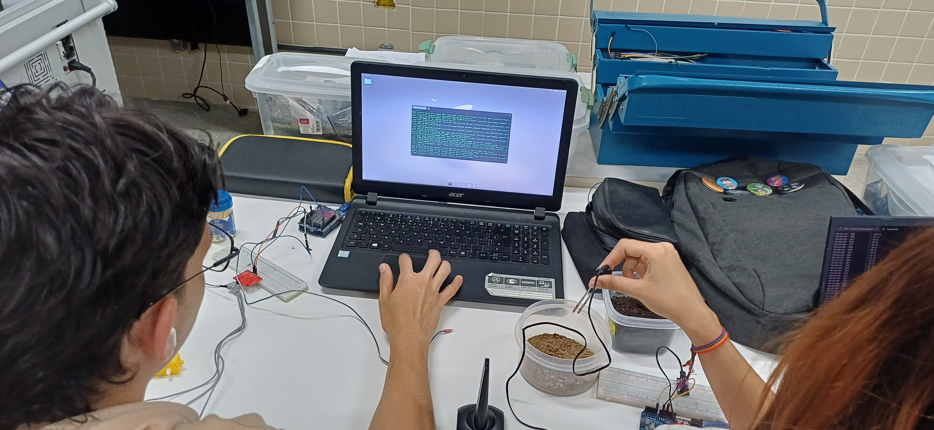
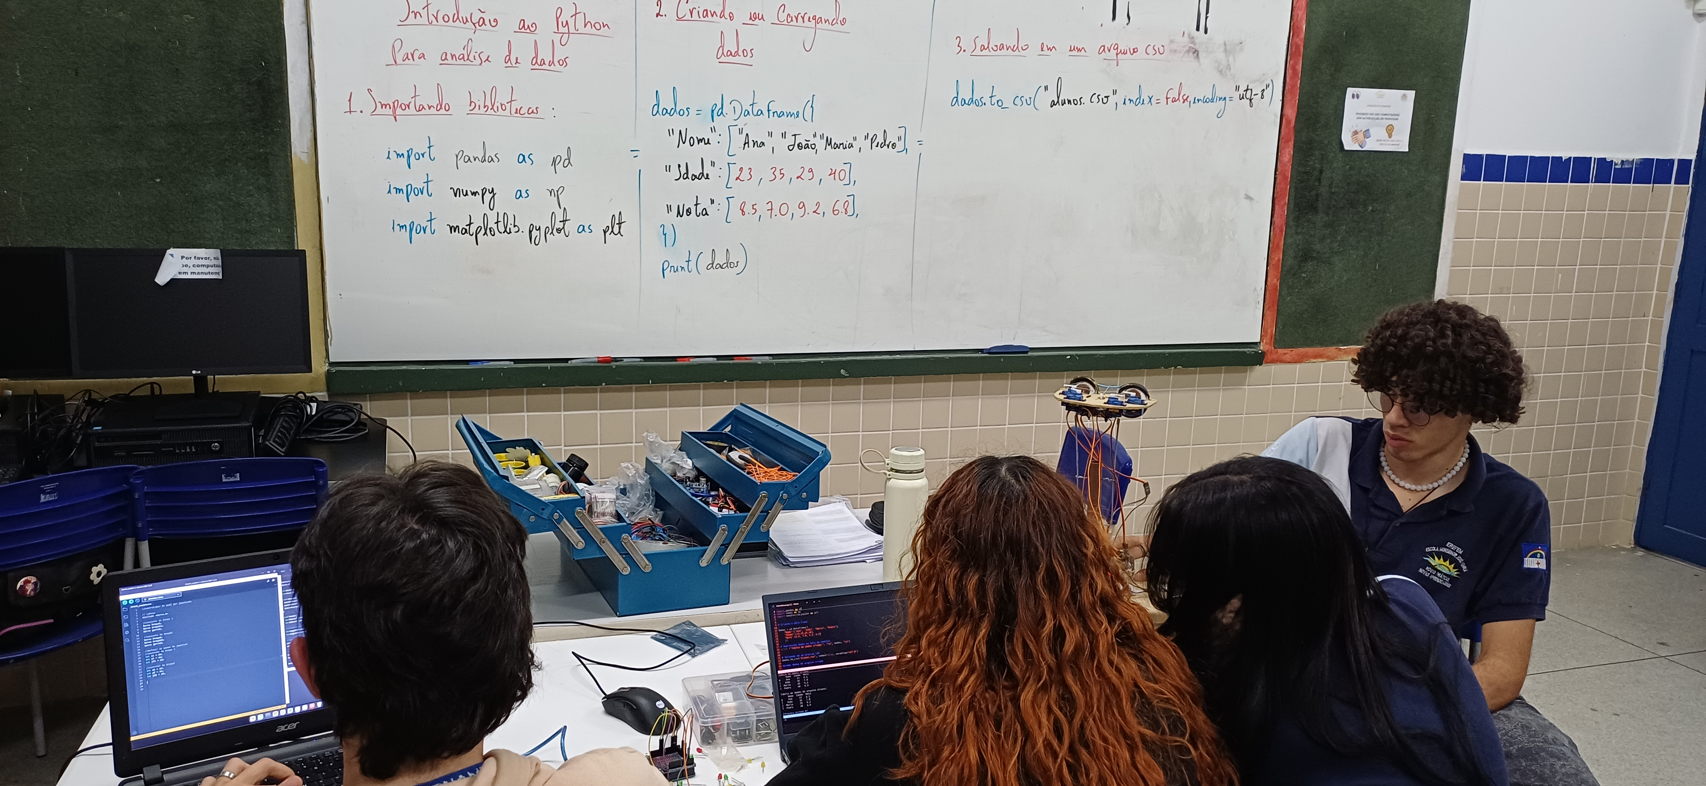
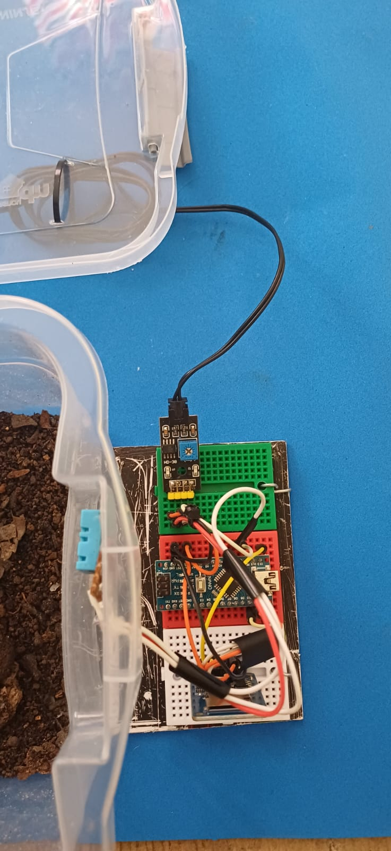
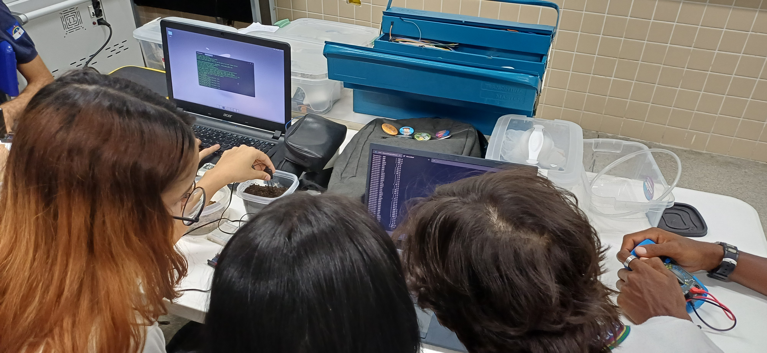
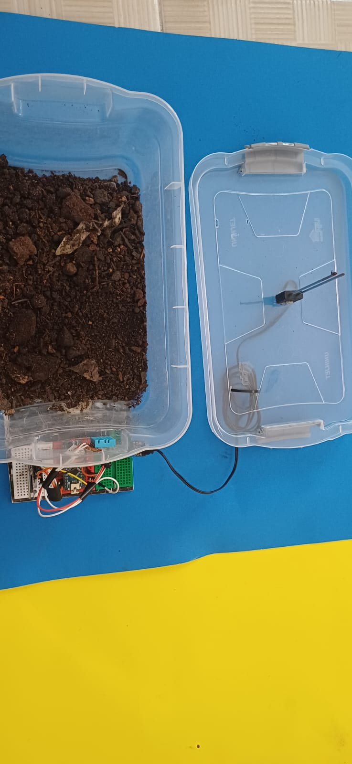
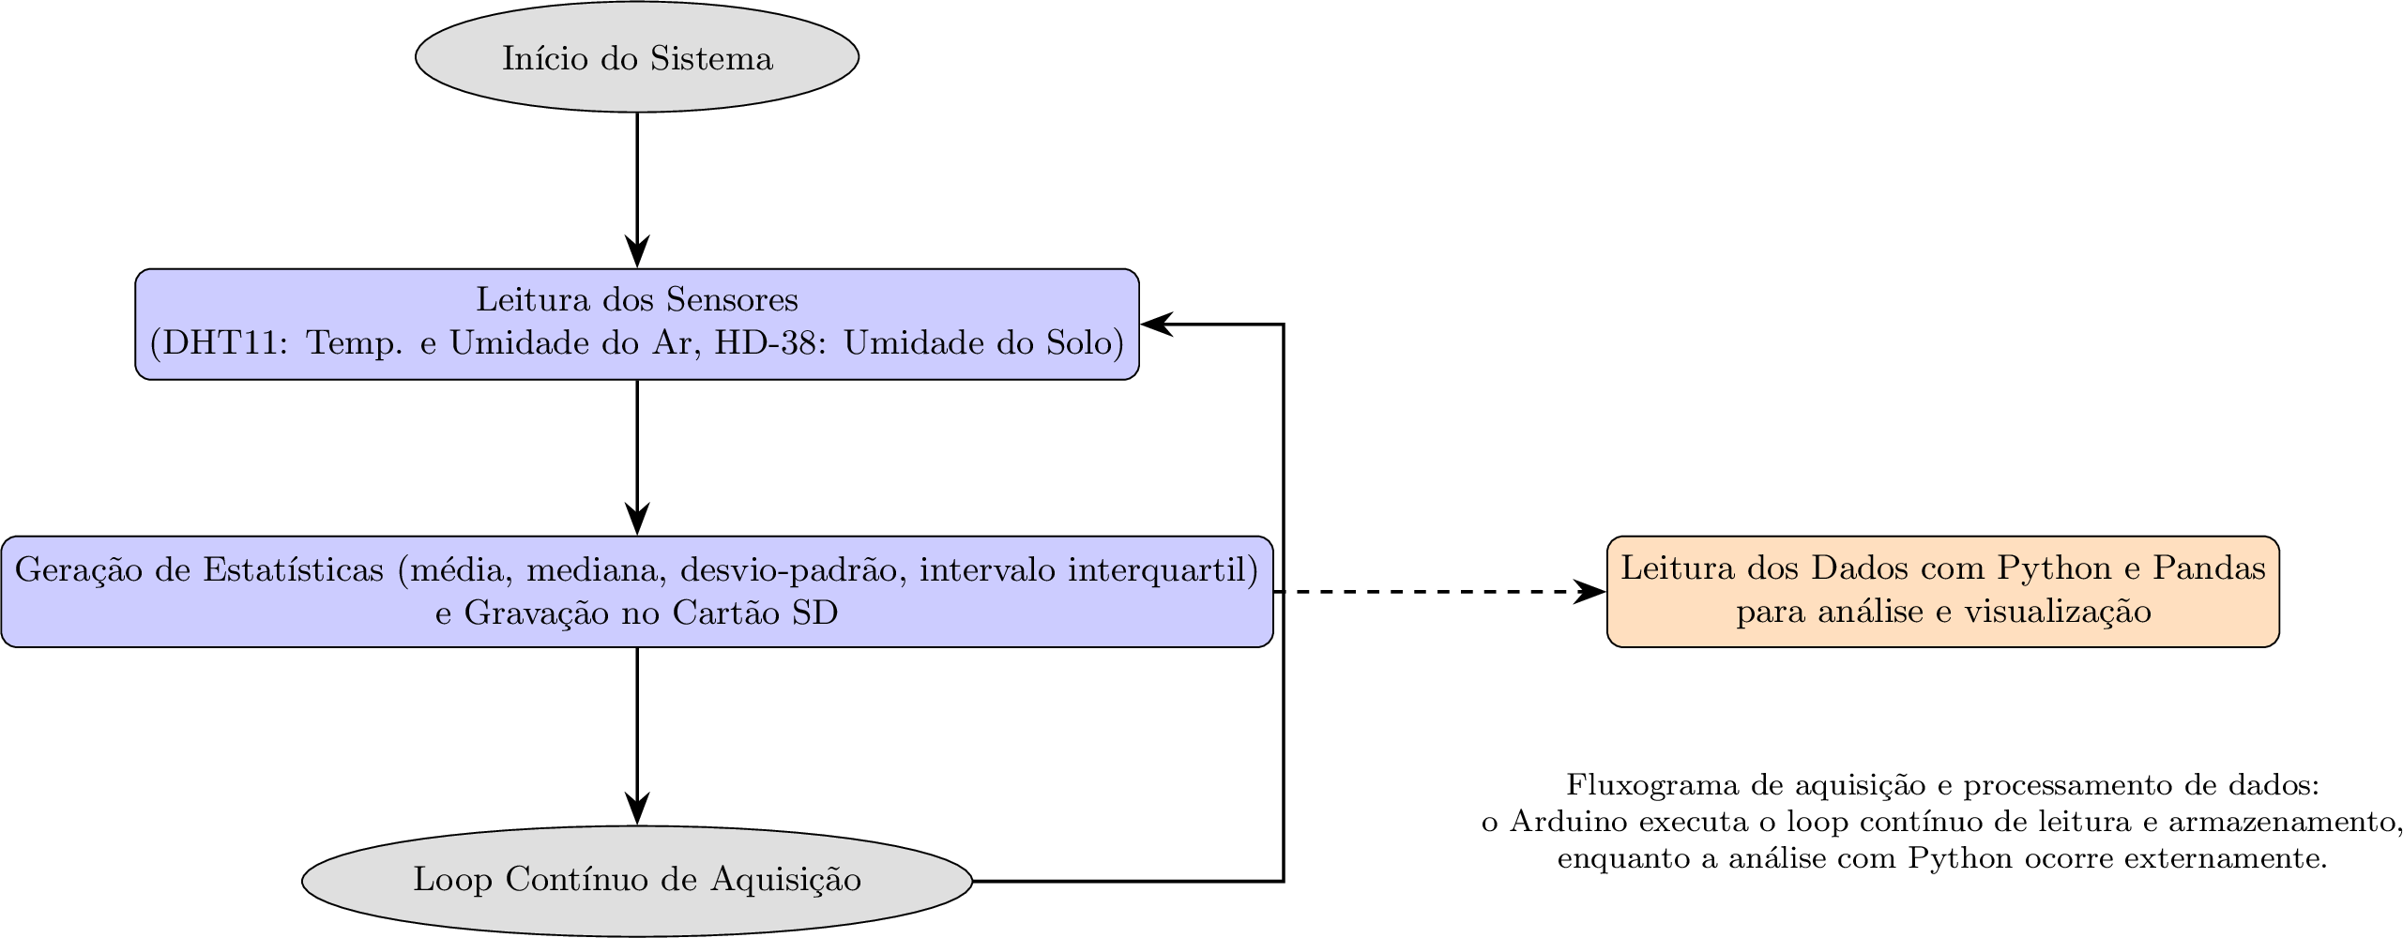




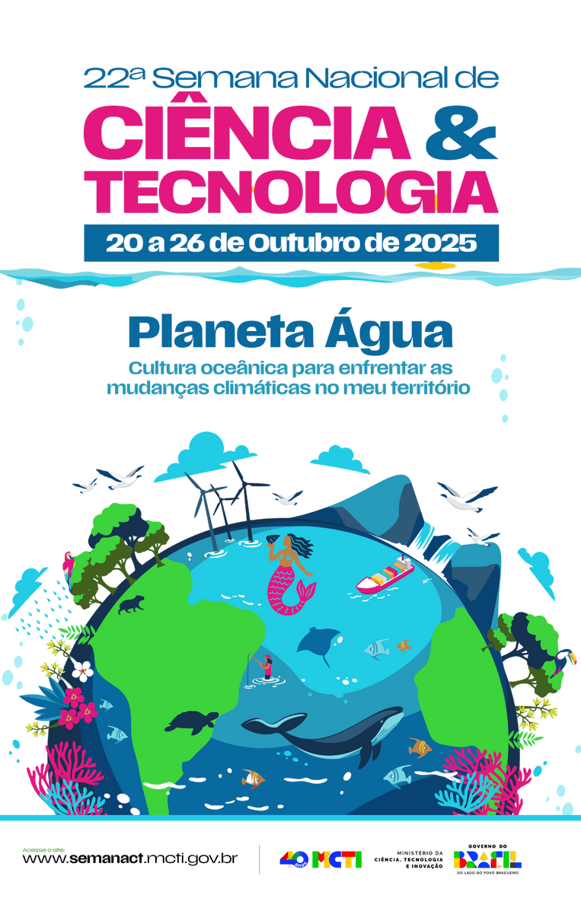


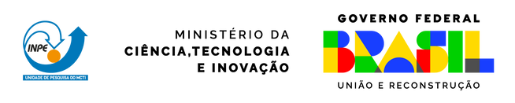

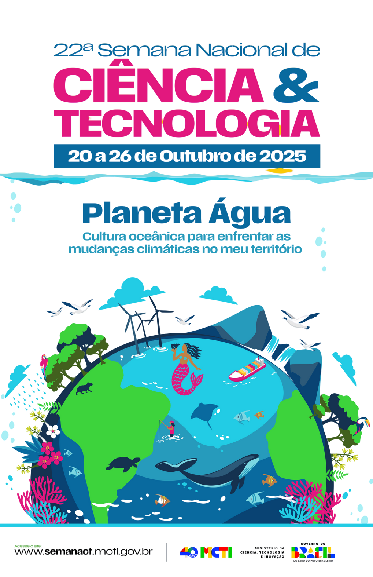
MOSTRA DE ESTUDANTES
APLICAÇÕES DO ARDUINO NA AGRICULTURA: COLETA E ANÁLISE DE DADOS
Jefferson Bezerra dos Santos¹, Rayssa Albuquerque Silva², Iandra Valéria de Oliveira e Filipe de Souza Jorge³
¹Professor da EREFEM Monsenhor José Kerhle, jefferson.bsantos42@professor.educacao.pe.gov.br,Arcoverde, Pernambuco.
^{2,3,4}Estudante da EREFEM Monsenhor José Kerhle, jeffrey24arduino@gmail.com, Arcoverde, Pernambuco.
INTRODUÇÃO
Os resultados parciais mostraram variações consistentes na temperatura ao longo do dia e estabilidade relativa na umidade do solo. A análise estatística permitiu identificar tendências diárias e valores atípicos pontuais, evidenciando a confiabilidade dos sensores e a precisão do sistema embarcado. A integração entre hardware acessível e métodos estatísticos demonstrou-se eficaz para monitoramento ambiental replicável, com potencial para aplicações em educação científica, gestão de irrigação e sustentabilidade agrícola.
Este trabalho apresenta o desenvolvimento de um sistema embarcado baseado na plataforma Arduino, voltado ao monitoramento ambiental, com potencial aplicação na agricultura inteligente e na educação científica. A proposta surge em resposta à crescente demanda por soluções tecnológicas de baixo custo, especialmente em contextos como o município de Arcoverde (PE), inserido no semiárido brasileiro, onde o controle de variáveis ambientais é essencial para a sustentabilidade das práticas agrícolas e para o uso eficiente dos recursos naturais. O sistema permite registrar, tratar e interpretar dados ambientais em tempo real, promovendo autonomia tecnológica, educação científica e alternativas viáveis para o acompanhamento contínuo das condições ambientais.
RESULTADOS E DISCUSSÃO
OBJETIVOS
Demonstrar como sensores acessíveis, acoplados a técnicas estatísticas fundamentais, podem ser utilizados para monitorar e analisar dados ambientais em tempo real, promovendo soluções educativas e replicáveis para a agricultura inteligente.
Objetivos específicos:
Implementar um sistema baseado em Arduino Nano, capaz de registrar temperatura, umidade do ar e umidade do solo;
Integrar o sistema com scripts em Python para cálculos estatísticos (média, mediana, desvio-padrão, intervalo interquartil);
Demonstrar aplicações práticas para educação científica e gestão sustentável de recursos hídricos e agrícolas.
CONCLUSÕES
Conclui-se que o desenvolvimento do sistema baseado em Arduino para coleta e análise de dados ambientais oferece uma solução educativa, de baixo custo e replicável, capaz de auxiliar agricultores, estudantes e gestores ambientais no monitoramento contínuo de variáveis críticas. A combinação de sensores acessíveis, armazenamento de dados e análise estatística permite gerar informações confiáveis, promovendo autonomia tecnológica, educação científica e soluções adequadas à realidade do semiárido brasileiro.
METODOLOGIA
A metodologia adotada foi organizada em três etapas principais: (i) Aquisição de Dados, com sensores DHT11 e HD-38 conectados ao Arduino Nano para medir temperatura, umidade do ar e umidade do solo em intervalos regulares; (ii) Armazenamento e Processamento, utilizando cartão SD para registro local e integração com scripts em Python para análise estatística dos dados, incluindo média, mediana, desvio-padrão e intervalo interquartil; e (iii) Interpretação e Visualização, onde os dados processados são avaliados para identificação de padrões, tendências e valores atípicos. Para maior clareza, cada etapa pode ser representada por fluxograma de processo e esquema do sistema ilustrando a aquisição de sinais, armazenamento, análise estatística e interpretação de resultados.
MOSTRA CIENTÍFICA DO SERTÃO DO MOXOTÓ IPANEMA

